Slide 1
Формирование регулятивных универсальных учебных действий на уроках физики
Учитель физики Баринова Гульнара Зиннуровна
МБОУ СОШ № 24 г. о. Самара

Slide 2
Регулятивные универсальные учебные действия
Целеполагание
Прогнозирование
Планирование
Контроль
Коррекция
Оценка
Саморегуляция
Целеполагание
Планирование
Коррекция
прогнозирование
Контроль, оценка
Саморегуляция

Slide 4
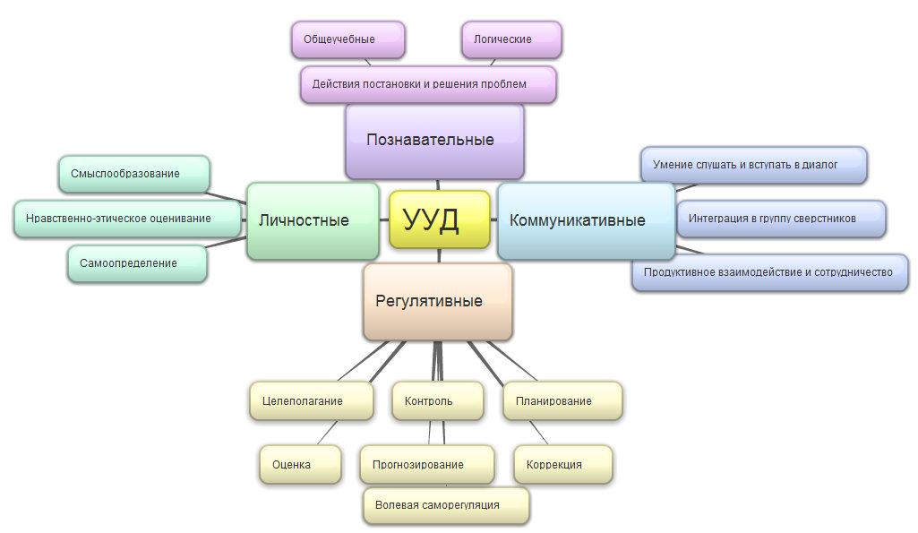
Схема универсальных учебных действий

Slide 5
Типовые задания, нацеленные на регулятивные универсальные учебные действия
Работа с любым учебным заданием требует развития регулятивных умений. Одним из наиболее эффективных учебных заданий на развитие таких умений является текстовая задача, так как работа с ней полностью отражает алгоритм работы по достижению поставленной цели (по П.Я. Гальперину).
В каждый урок должны быть вставлены проблемные ситуации

Slide 6
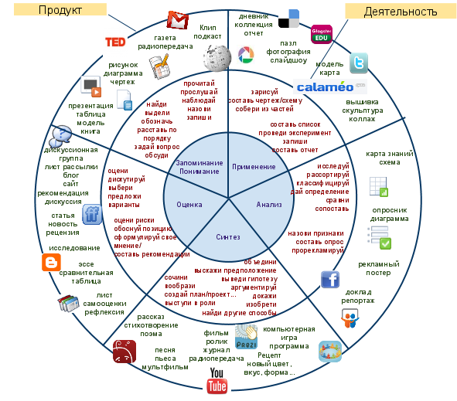
Проблему нельзя решить на том же уровне мышления, на котором она возникла. А. Эйнштейн
Таксономия учебных целей:
1) знание
2) понимание
3) применение
4) анализ
5) синтез
6) оценка

Slide 7
Рефлексия
Вернитесь к цели !

Slide 8
Кто не знает, куда направляется, очень удивится, что попал не туда. М.Твен

Slide 9
«Определение объема твердого тела»
Цель урока: сформировать умения определять объем тел различными способами
Задачи: Образовательные: проконтролировать степень усвоения знаний учащихся по данной теме; обобщить и систематизировать материал, полученный на уроках математики и физики; использовать интеграцию предметов в воспитании интереса к изучаемым предметам.
Развивающие: развивать логическое мышление, через познавательную деятельность учащихся; творческие способности, смекалку и сообразительность;
формировать мыслительные умения самостоятельно применять знания из области математики для решения физических задач;
развивать логическое мышление, умение сопоставлять, обобщать и делать выводы;
Воспитательные: воспитывать чувство коллективизма и взаимопомощи, умение работать в группе; вырабатывать ответственное отношение к учебному труду.

Slide 10
Методы обучения: наглядно-иллюстративный, демонстрационный, репродуктивный, самоконтроль, практическая работа.
Формы работы на уроке: индивидуальная, групповая, фронтальная.
Тип урока: комбинированный
Технические средства обучения: компьютер, интерактивная доска, проектор, ЦОР.
Образовательные ресурсы Интернет: http://school-collection.edu.ru/

Slide 11
Лабораторное оборудование: мерный цилиндр, тело неправильной формы, подвешенное на нити, подкрашенная жидкость, деревянный брусок.
Ожидаемые результаты:
Личностные:
готовность и способность обучающихся к саморазвитию;
Формирование мотивации к учению и познанию;
Метапредметные результаты:
освоение обучающимися универсальных учебных действий (познавательные, регулятивные и коммуникативные);
формирование способности видеть взаимосвязь между разными предметами;
Предметные:
освоение обучающимися в ходе изучения предметов опыта специфического для каждой предметной области деятельности по получению новых знаний, их преобразований и применения.

Slide 12
Актуализация опорных знаний по физике : Фронтальная работа – устное повторение пройденного материала через эксперимент: погружение картофеля в два сосуда – с соленой и пресной водой. Учащиеся делают вывод о том, как взаимодействуют тела с разной плотностью; повторяют теоретический материал по теме «Плотность». Учитель подводит учащихся к новой теме

Slide 13
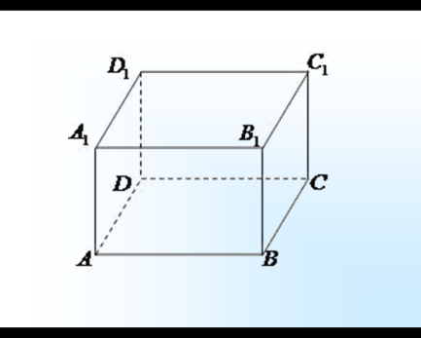
Актуализация опорных знаний по математике: Фронтальная работа – устное повторение пройденного материала: понятие прямоугольного параллелепипеда, его граней, ребер, формула нахождения объема фигуры, единиц измерений объема. Блиц-игра «Верю - не верю»

Slide 14
Практическая работа по математике
Индивидуальная работа учащихся – измерение объема прямоугольного параллелепипеда. Учащиеся выполняют измерения геометрических тел и записывают результаты в тетрадь.

Slide 15
Постановка проблемы
Фронтальная работа – учитель показывает тело неправильной формы и предлагает обучающимся найти способ определения объема тела неправильной формы

Slide 16
Физкультминутка
Выполнение физических упражнений под видеоролик
http://school-collection.edu.ru/

Slide 17
Мозговой штурм
Фронтальная работа – определение алгоритма действий при определении объема тела неправильной формы

Slide 18
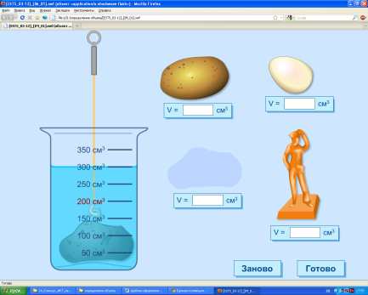
Представление алгоритма лабораторной работы http://school-collection.edu.ru

Slide 19
Выполнение лабораторной работы по алгоритму
Групповая работа – выполнение лабораторной работы «Определение объема твердого тела неправильной формы методом погружения тела в жидкость» в группах по 2 человека.

Slide 20
Самоконтроль: Учитель демонстрирует на слайде обучающимся правильные ответы, полученные в ходе лабораторной работы, и предлагает детям оценить свои работы по пятибалльной шкале.

Slide 21
Итоги урока
Учитель подводит итоги урока. Обучающимся предлагается подумать где в жизни нам необходимо находить объемы тел и сосудов.

Slide 22
Рефлексия урока
Учитель предлагает обучающимся оценить свою работу на уроке и сдать тетрадь на место, соответствующее его оценке урока.

Slide 23
Благодарим за внимание!

